Slide 1


Číslo projektu | CZ.1.07/1.4.00/21.1405
Název sady materiálů | Vyjmenovaná slova (VS)
Název materiálu | VY_32_INOVACE_03_Význam VS po B – nábytek, dobytek, obyčej
Autor | Mgr. Jana Lišková

Slide 2
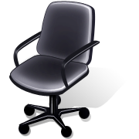
Význam vyjmenovaných slov po B
- nábytek
- dobytek
- obyčej
Autorem materiálu a všech jeho částí, není–li uvedeno jinak, je Mgr. Jana Lišková
2.ZŠ Dobříš

Slide 3

- význam vyjmenovaného slova
- slova stejného nebo podob- ného významu (synonyma)
- vybavení obytných a kancelářských prostor
(stůl, postel, židle, křeslo…)
Starý nábytek jsme odvezli do sběrného dvora a pořídili si nový. V nábytkářském
průmyslu se využívají i jiné materiály než dřevo.

Slide 4
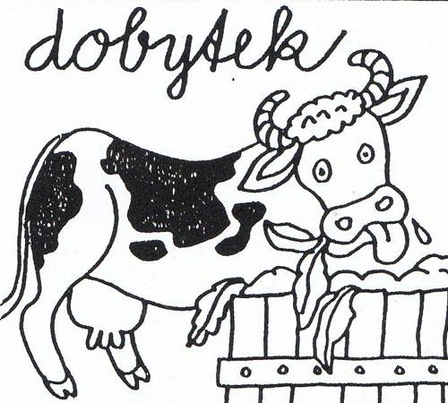
- význam vyjmenovaného slova
- slova stejného nebo podob- ného významu (synonyma)
- zvířectvo chované pro hospodářské účely
(kráva, koza, ovce, prase…)
Kdysi se chodívalo do měst obchodovat se zvířaty na dobytčí trhy.

Slide 5
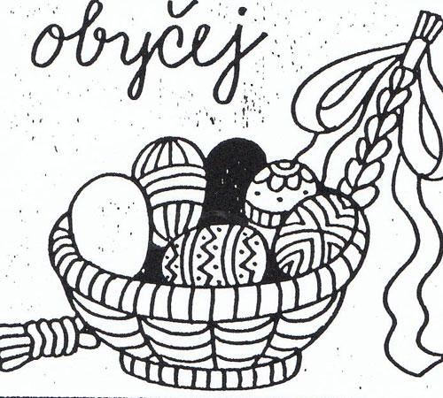
- význam vyjmenovaného slova
- slova stejného nebo podob- ného významu (synonyma)
- zvyk
- mrav
- zvyklost
(vánoční, velikonoční …)
Velikonoční obyčeje už mnoho lidí nedodržuje. Obyčejně se každé ráno zastavím v obchodě pro čerstvé rohlíky.

Slide 6
1. Soutěž dvojic :
  Kdo v daném časovém limitu vymyslí
co nejvíce slov podřazených
k nadřazenému výrazu (slovu)
n á b y t e k

Slide 7
2. Z historického hlediska mělo slovo d o b y t e k původně jiný význam. Zjisti v Etymologickém slovníku.
Slovo je odvozeno od dobyti – získat, nabýt. Původní význam
byl zřejmě nabyté jmění, majetek.

Slide 8
Zdroje:
www.office.microsoft.com
- http://skolicka6.rajce.idnes.cz/VYJMENOVANA_SLOVA/
- vlastní

